Slide 1
HERRIOT GENERATION 2024 Lycée Edouard Herriot - Ste Savine - Académie de Reims
CASSANO MARGAUX
YOT REGNAULT ILAN
Mars 2024

Slide 2
Nos ambassadeurs DU COLLECTIF 2024
Deux élèves du lycée Général Margaux CASSANO et YOT REGNAULT Ilan ont été sélectionné par la région Grand Est pour intégrer l’équipe du collectif 2024
Désormais, ces élèves ont pour mission de promouvoir l’olympisme et les valeurs du sports dans leur lycée
Ils suivront durant l’année 2023 et 2024 un programme de formation avec 100 lycéens de la région Grand Est
Ambassadeurs du lycée Herriot Collectif 2024
Notes:
Insérez une carte de votre pays.

Slide 3
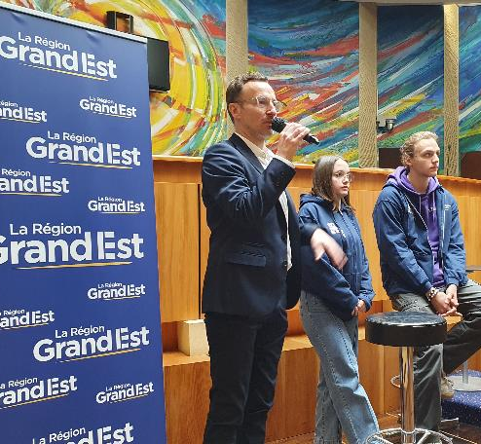
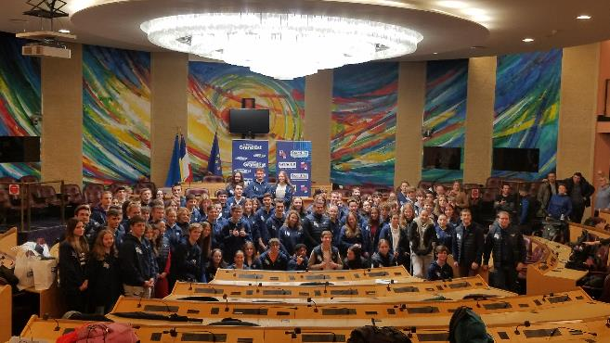
CoLLECTIF 2024
Journée d’installation du collective 2024
Mercredi 11 Janvier 2023 Hôtel de région à Metz
Les 10 établissements sélectionnés de l’académie de Reims
Lycée HERRIOT | 10300 STE SAVINE
Lycée MARIE DE CHAMPAGNE | 10000 TROYES
LPO FRANÇOIS 1er | 51300 VITRY LE FRANÇOIS
E.P.E.F.P.A. | 51460 CHALONS EN CHAMPAGNE
Lycée HESSEL | 51200 EPERNAY
Lycée Professionnel Joliot CURIE | 51100 REIMS
Lycée ROOSEVELT | 51100 REIMS
Lycée LIBERGIER | 51100 REIMS
Lycée ARAGO | 51100 REIMS
Lycée CHARLES DE GAULLE | 52000 CHAUMONT
Margaux et Ilan ont été félicité
pour leur clip de présentation

Slide 4
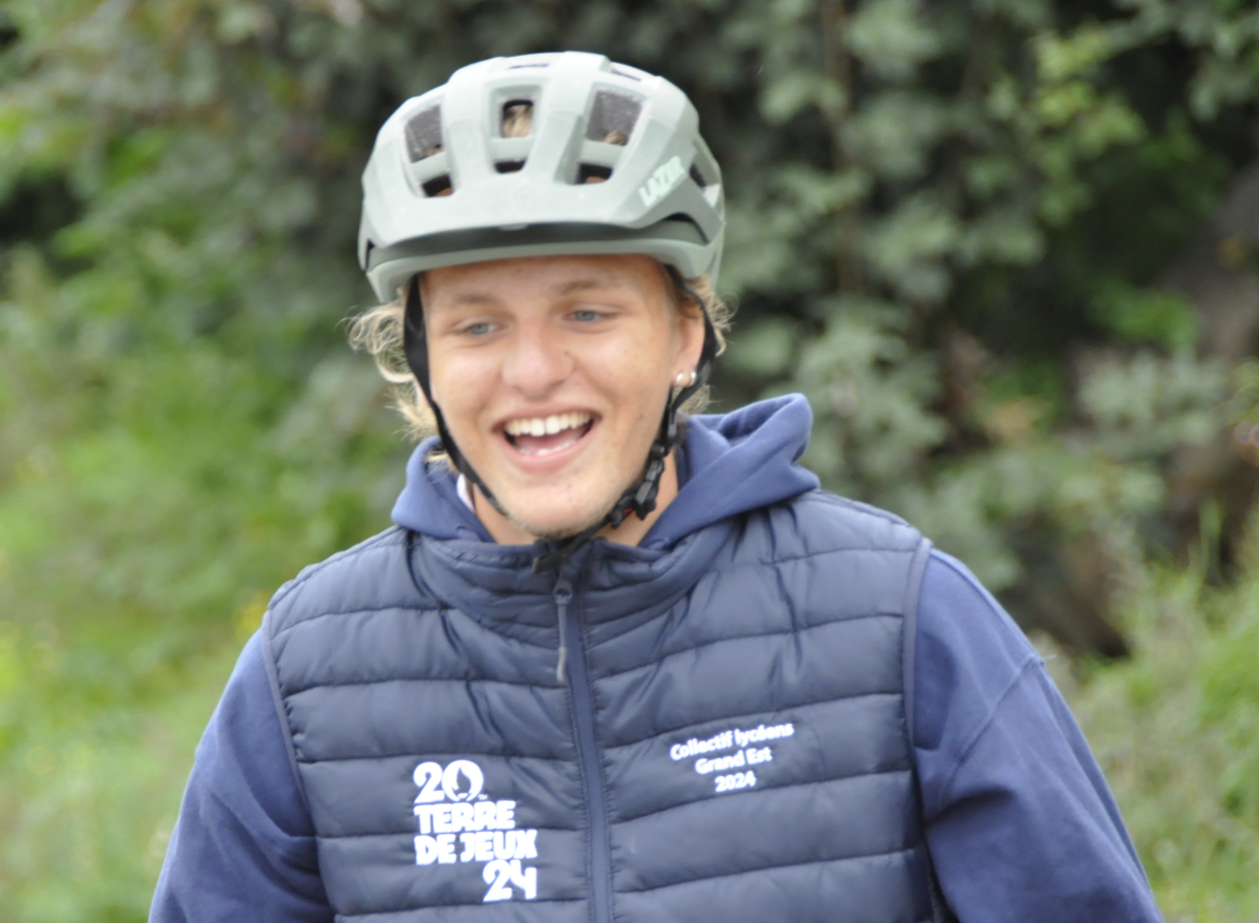
Programme des Ambassadeurs
Un regroupement de tous les ambassadeurs et de l’enseignant référent par trimestre (Stage cohésion)
Un webinaire par mois (visioconférence sur une thématique précise)
Participation à des évènements sportifs et / ou culturelles régionaux majeurs
Un accompagnement pour monter des projets éducatifs (Mois de l’Autre) dans votre lycée
La possibilité d’être volontaire dans le cadre de Terre de Jeux (A condition d’avoir 18 ans au 1er janvier 2024).
La participation à une ou plusieurs épreuves des Jeux olympiques et paralympique à Paris en août
►Parcours composé de 6 modules :
Initiation à la méthodologie de projet événementiel ou éducatif
Sensibilisation aux valeurs éducatives du sport
Découverte de l’univers des Jeux Olympiques et Paralympiques
Formation aux premiers secours et à la gestion de la foule
Communication et apprentissage en langue
Notes:
Insérer une image représentant l’une caractéristiques géographiques de votre pays.

Slide 5
mise en œuvre au lycée Herriot
La mise en projet dans notre établissement sera organisée sur la base d’un évènement fédérateur du lycée par semestre de :
①Janvier 2023 jusqu’en juin 2024
② Septembre 2023 jusqu’en décembre 2024
③ Janvier 2024 jusqu’en juin 2024
Tous les projets proposés par les 2 ambassadeurs seront soumis à la validation de Mme Gyselinck, proviseure du lycée, et seront exposés lors des conseils pédagogiques et conseil d’administration du LPO.
Notes:
Insérez une image représentant une saison dans votre pays.

Slide 6
LABEL GéNéRATION 2024
En 2023, le lycée Herriot Ste Savine a été labélisé Génération 2024.
Ce label Génération 2024 permet à tous les établissements scolaires et de l’enseignement supérieur qui partagent la conviction que le sport change les vies de
bénéficier de l’énergie unique des Jeux.
Les objectifs du label Génération 2024
Développer des projets structurants avec les clubs sportifs du territoire.
Participer aux événements promotionnels olympiques et paralympiques.
Accompagnement ou accueil des sportifs de haut niveau.
Ouvrir les équipements sportifs des établissements.
Notes:
Ajoutez des points clés de l’histoire de votre pays dans cette chronologie.

Slide 8
L’engagement du lop E.Heriot Ste Savine
→ A la rentrée scolaire 2023/2024 , LPO Herriot a intégré dispositif Lycée Engagé . Au LEGT, les classes de 2E 2F & 2G sont sollicitées pour la participation à cette semaine des jeux olympiques & paralympiques.
→ Au LP, les élèves de la section hôtellerie participent à la SJOP car ils présentent leur chef d’œuvre sur la thématique des jeux olympiques et paralympiques.
→ Enfin, au LP, la section mode organisent un défilé le vendredi 12, samedi 13 & dimanche 14 avril 2024 sur la thématique du sport.
Notes:
Insérez une image d’un animal et/ou d’une plante typique de votre pays.

Slide 9
Organisation de la semaine olympique et paralympique
au lycée Herriot Ste Savine
Du 2 au 5 avril 2024

Slide 10
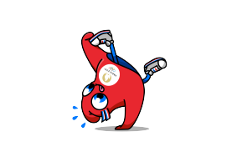
Journée n°1 :
Mardi 2 avril 2024
Découverte de pratiques sportives
& des saveurs culinaires

Slide 11
Mardi 2 avril matin
Programme sportif & artistique
Ouverture de la semaine des jeux
Donner du corps au jeux !
La danse des jeux du chorégraphe Mourad Merzouki avec les secondes
Création flashmob avec les premières
Lieu : Cour centrale Lycée
Horaire : 15 min à la récréation dés 10h.
Classes ciblées :Elèves de l’enseignement Art danse
Tous niveaux
Professeur : Mme Mieur Sabrina

Slide 12
Des chefs d’oeuvre pour vos papilles
sur la thématique des jeux olympiques !
Mardi 2 avril
midi
Menu gastronomique
Classe : TRES1 (14 élèves) &
TRES2 (17 élèves)
Horaire : 14h30 à 22h
Lieu: Restaurant l’Auguste
Professeurs encadrants : Laurin/ Duval, Albouy/ Maria Valle
Menu : Amuse-bouche
Œufs pochés & lentilles vertes jus d’écrevisse réduit
Salmis de pintade Pommes croquettes et surcrine braisée
Fromage
Moelleux aux noix de pécan
Frécinettes flambées Glace Bailey
Ateliers dégustation
Classe : HR2 (15 élèves)
Horaire : 8h à 14h
Lieu: Entrée du restaurant pédagogique
Professeurs encadrants : Maxime Herrgott / Bruno Pèse
Menu: Baguels aux couleurs des anneaux olympiques
Mise en avant des valeurs des sports olympiques en rapport avec les valeurs des métiers de la restauration

Slide 13
Mardi 2 avril
après-midi
Programme sportif
Découverte de l’Escrime (valide et handi)
Rencontre et pratique avec les maitres d’armes Antoine MANCEAU & Dominique DECLAUDE du club d’escrime de Troyes Gymnique
Classe : 2F (32 élèves)
Horaire : 13h30 à 16h30
Lieu : COSEC 2 des Chartreux Troyes
Professeur encadrant : Mieur Sabrina

Slide 14
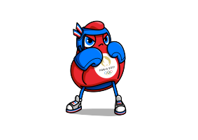
Journée n°2 :
Mercredi 3 avril 2024
Entretiens avec des sportifs et entraineurs
& dégustations des saveurs culinaires

Slide 15
Mercredi 3 avril
matin
Rencontre avec des sportifs & entraineurs
- Dominique De Claude Maitre d’armes pour l’escrime
- Mamadou Batily pour la boxe
- Téo Baradel pour le patinage artistique
- Mme Baradel Professeure physique chimie
Horaires : 9h à 10h
Classes ciblées : 2E, 2F, 2G(Secondes du dispositif lycée engagé)
Lieu: Salle Jean Cocteau Lycée Herriot
Professeurs encadrants : Mmes Mieur Sabrina, Lamaud Christine, Leblond Anne Sophie & M Mieur Frédéric

Slide 16
Mercredi 3 avril
midi
Des chefs d’oeuvre sur la thématique
des jeux olympiques pour vos papilles!
Ateliers dégustation
Horaire : 8h à 14h
Lieu : Restaurant Renoir
Classe : HOT2 (16 élèves)
Professeurs : Emilie Fonson & Sébatien Ossent
Menu : Spécialités asiatiques : sushi, smoothie, samoussas poulet, nem végé et beignet de banane.

Slide 17
Mercredi 3 avril
Après midi
Programme sportif : Rencontre sportive
dans le cadre de l’Association Sportive
Rencontre sportive
Horaire : 13h30 à 16h30
Lieu : COSEC La Noue Lutel Ste Savine
Professeurs encadrants :
Les professeurs animateurs de l’AS
Inscription des équipes auprès de Mme Lamaud

Slide 18
Entretiens avec des sportifs et entraineurs
& dégustations des saveurs culinaires
Journée n°3 :
Jeudi 4 avril 2024

Slide 19
Jeudi 4 avril matin
Pratique de différents ateliers handisports
① Basket fauteuil dans la salle de sport
② Torball dans le dojo
③ Volley assis dans la salle de sport
④ Curling dans la salle de sport
⑤ Boccia dans la salle de danse
⑥ Handbike sur la piste d'athlétisme
Groupes de10 élèves Rotation sur 6 ateliers
Temps de passage minimum 20 min par atelier.
Classes ciblées : 2G (34 élèves) de 8h à 10h
HR2 (15 élèves) & HOT2 (12 élèves) de 10h à 12h
Lieu: Cosec & parc de La Noue Lutel Ste Savine
Professeurs encadrants : Mmes Mieur Sabrina (accueil), Lamaud Christine & Anne Sophie Leblond

Slide 20
Jeudi 4 avril
matin
Reportage de nos journalistes en herbe
Rédaction des reportages de la SJOP & exposition des travaux dans le hall de l’administration du lycée
Horaire : 8h à 15h30
Lieu: Salle Jean Cocteau
Classes ciblées : 2F & 2G (Seconde du dispositif Lycée engagé)
Professeurs encadrants : Mme Mieur Sabrina & M Grimon Olivier

Slide 21
Jeudi 4 avril
matin
Rencontre avec des sportifs & des entraineurs
- Benjamin Nivet Sportif Football
- Bernard Chamennois Médaillé aux JPO de Sedney
- Maeva Hoareau Espoir Haut niveau Break danse
Horaire : 10h à 12h
Lieu: Salle Jean Cocteau
Classes ciblées : 2E, 2F, 2G (Secondes du dispositif Lycée engagé)
Elèves des classes Art danse classe de première et terminale
Professeurs encadrants : Mmes Mieur Sabrina, Lamaud Christine, Leblond Anne Sophie & M Mieur Frédéric

Slide 22
Jeudi 4 avril
midi
Des chefs d’oeuvre pour vos papilles
sur la thématique des jeux olympiques !
Ateliers dégustation
Horaire : 8h à 17h
Classe : 1RES2 (15 élèves)
Lieu : Parking intérieur du lycée devant le bâtiment du restaurant d’application
Professeurs encadrants : Raphaël Gélard & Antoine Pése
Saveurs des
5 continents
Un circuit guidé permettra à chaque client de vivre une expérience culinaire en repartant avec une box composée d’une spécialité salée et une sucrée et une boisson spécifique de chaque continent pour un tarif de 5€ les 10 spécialités avec un cocktail par continent. Apportez 5 euros pour participer à la dégustation Europe : Conchiglioni épinard mozarella/Macaron, Asie : Nems/Ladoo, Amérique : Bagels/Pancakes, Afrique : Kefta, salade de fruits, Océanie : Meet pie/Tim tam

Slide 23
Jeudi 4 avril après-midi
Pratique différents ateliers handisports
① Basket fauteuil dans la salle de sport
② Torball dans le dojo
③ Volley assis dans la salle de sport
④ Curling dans la salle de sport
⑤ Boccia dans la salle de danse
⑥ Handbike sur la piste d'athlétisme
Groupes de10 élèves Rotation sur 6 ateliers
Temps de passage minimum 20 min par atelier.
Classes ciblées : TRES 1 (14 élèves) & TRES2 (17 élèves)
1 STMG (37 élèves) de 13h40 à 15h30
Lieu: Cosec & parc de La Noue Lutel Ste Savine
Professeurs encadrants : Mmes Mieur Sabrina, Lamaud Christine Leblond Anne Sophie & Mme Audrey Fernandez & Litty Jérémy.

Slide 24
Entretiens avec des sportifs et entraineurs
& dégustations des saveurs culinaires
Journée n°4 :
Vendredi 5 avril 2024

Slide 25
Vendredi 7 avril
matin
Représentations de danse
des élèves du lycée Herriot
Découverte du BMX Nouvelle discipline des jeux Paris 2024
Rencontre et pratique du BMX avec
M Franck Cassano
Classes ciblées : Première option et spécialité Art danse (16 élèves)
Horaire : 8h à 12h
Lieu : complexe sportif Henri Terré
Professeur encadrant : Mieur Sabrina

Slide 26
Mercredi 3 avril
midi
Des chefs d’oeuvre pour vos papilles sur la thématique des jeux olympiques !
Menu gastronomique
Horaire : 8h à 14h
Classe : 1RES2 (15 élèves)
Lieu: Restaurant
Professeurs : Fabien Debay & Audrey Tournier Lepicouche
Menu :
Gelée de chou et crevette flambée représentant l’anneau bleu et la natation
Tartine, tomate féta représentant le patinage et l’anneau noir
Poulet massala, carotte rouge représentant la boxe et l’anneau rouge
Sponge de cake , sphère chocolat blanc, compotée d’ananas représentant le football et l’anneau vert
Chich rapid
Horaire : 8h à 14h
Classe : HOT1C (15 élèves)
& HCR1C (7 élèves)
Lieu: Chi rapid
Professeurs : Eric Albouy & Sébastien Ossent
Menu: Œuf Mimosa à la parisienne
Assiette sushi et maki aux couleurs olympiques
Nem de poire Pralin

Slide 27
Vendredi 5 avril
après-midi
Flashmob
Donne du corps aux jeux !
Flashmob avec Mme Gaillard Cécile danseuse chorégraphe de la compagnie Saviedanse
Lieu : Salle Sport collectif COSEC La Noue Lutel
Horaire : 15h30 à 16h30
Classes ciblées : Elèves volontaires du LOP Herriot obligatoirement
Inscription auprès du professeur d’EPS
Professeurs encadrants : Mmes Mieur Sabrina,
Lamaud Christine & Leblond Anne Sophie

Slide 28
Les élèves de la section Mode organisent le vendredi 12 & samedi 13 avril 2024 leur défilé de mode sur le thème du sport & des jeux olympiques et paralympiques

Slide 29
Dispositif classe engagées : ValEurs du sport et olympisme
DATES | ACTIONS CONDUITES
Vendredi 16 février 2024 Matin 2G Après-midi 2F | Restitution des chorégraphies travaillées pendant le cycle danse en cours d’EPS sur le thème de l’altérité en partenariat avec la compagnie Kalijo
Mardi 20 février 2024 13h30 à 15h30 pendant le cours d’EPS | Reportages conduits sur les chefs d’œuvre mis en place par les élèves du LP autour de la thématique des jeux olympiques
Mardi 19 mars 2024 Toute la journée | Sortie Paris visite du musée des arts décoratifs Exposition sur le sport (D’un podium à l’autre) Exposition Iris van Herpen. Sculpting the Senses Et déambulation sur le parcours de la cérémonie d’ouverture avec visite des principaux monuments historiques
Jeudi 28 Mars 2024 Matin 2 G Après-midi 2F | Visite de l’usine le Coq Sportif partenaire de la délégation française au JPO Paris 2024 Exposé et explication de chaque étape de production d’un vêtement sportif : -Coupe des vêtements sportif selon patron -Décor (badge, sublimation et sérigraphie) -Confection et visitage -Essai en soufflerie Temps d’échange dans notre salle performance pour expliquer le développement de produits sports et observation des catalogues d’archives de l’entreprise.
Du mardi 2 au vendredi 5 avril 2024 | Engagement des élèves pendant la semaine des jeux olympiques
Répétition mercredi 11 avril après midi Filage vendredi 12 avril toute la journée & défilé le soir Samedi 13 avril 2024 le matin défilé | Présentation de chorégraphies pendant le défilé de mode avec le LP sur la thématique des JOP

Slide 30
MERCI DE SOUTENIR
PAR VOTRE ENGAGEMENT
NOS AMBASSADEURS DES JEUX
NOS SPORTIFS
NOS ENTRAINEURS
ET TOUS LES ENSEIGNANTS
QUI ONT RENDU CETTE SEMAINE MAGIQUE !
Pour plus d’informations: contactez Mme Mieur Sabrina Professeure d’EPS, référent Art danse
Mail: sabrina.mieur@ac-reims.fr

Slide 31
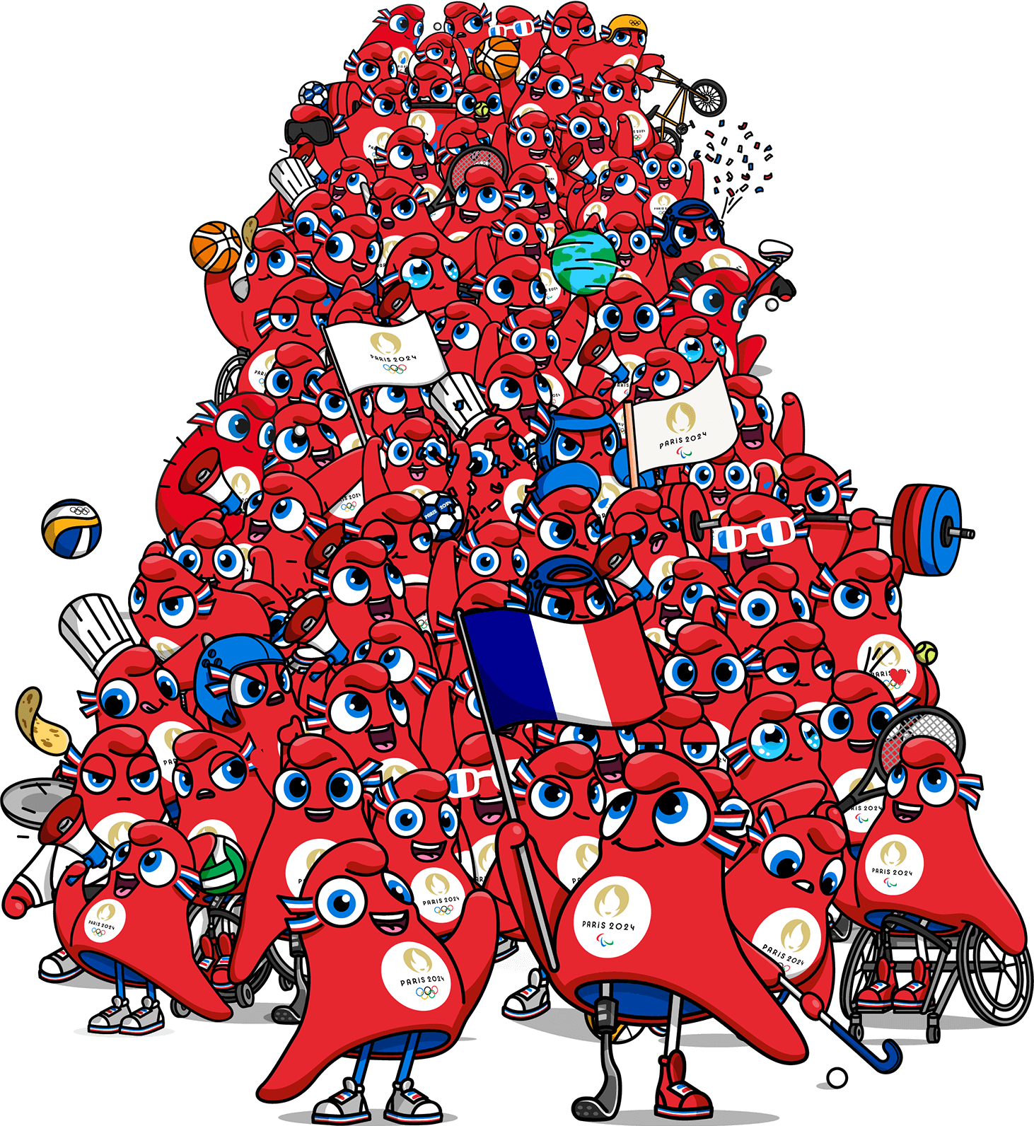
Merci pour votre attention

